Slide 1
王泓 面试
2025年10月
Notes:
各位老师们好，我是王泓
我的主要研究方向是 AI for 科学计算
导师是王杰教授
下面我开始我的奖学金答辩

Slide 2
个人信息
目录
Notes:
我主要由以下两个部分展开

Slide 3
个人信息
姓名：王泓
年龄：25
预计博士毕业：2026.6
主要研究方向：LLM、AI for 科学计算、矩阵运算加速
学历：
科研经历总结：
项目/实习经历：
2023年09月 - 至今
博士 / 中科大/ 信息学院 / 信息与通讯工程
2021年09月 - 2023年06月
硕士 / 中科大 / 数学学院 / 计算数学
2017年09月 - 2021年06月
本科 / 中科大 / 少年班学院 / 理论物理 数学 双学位
已发表：9篇CCF-A/清华-A论文
其中一作的工作有5篇，唯一通讯1篇：
3篇 NeurIPS 2025，1篇 ICLR 2024 spotlight（前5%），
1篇ACL，1篇DAC
此外，3篇二作
在投：
3篇共一 AAAI 2026 在投
  目前3篇均已经通过第一轮
1篇共一 KDD 2026 在投
  rebuttal分数：novelty 3.25/4， technology 3.5/4
3篇一作、1篇二作、 2篇通讯 ICLR 2026 在投
2021/09 - 2022.06
华为项目编号：TC20211015677
基于低秩分解的相似矩阵快速计算项目
2025/05 - 至今
腾讯 AI代码助手团队实习 青云计划
主要研究代码、数学场景下LLM的强化学习算法设计
主要产出：2篇一作、1篇二作 ICLR 2026 在投
获奖：
中科大 优秀毕业生
中科大 博士国家奖学金
Notes:
首先是我的个人信息
我今年25岁 本硕博均就读于 中科大 预计明年毕业
本科是在少院学 理论物理
硕士 学的是 计算数学
博士 转来信息学院做AI for 科学计算相关的工作
目前已发表9篇相关的顶会论文
其中独立一作/共一第一位的工作有4篇
具体是三篇nips，一篇iclr spotlight
这四篇工作也是我今天答辩介绍的重点

Slide 4
实习成果介绍
目录
Notes:
我主要由以下两个部分展开

Slide 5
腾讯实习 背景介绍
腾讯 实习 2025.5 - 至今
面向代码场景的高效大模型微调算法
AI代码助手 CodeBuddy 的核心是背后的大模型。大模型解决代码问题的能力决定了AI代码助手性能的上限。
然而，现有基础大模型（例如deepseek）并非为代码任务专门设计。
同时，用户有个性化的代码格式需求和使用场景（例如python、go等语言）。
因此，我们需要大模型对具体代码任务进行微调，从而提升模型性能和用户体验。
如何用 更少的成本 更大地提升 基础大模型在各类代码场景的准确率，如何 极低成本 贴近用户个性化需求 成为了亟待解决的问题。
我们的目标：
通过设计高效的强化学习算法，提升大模型的准确率，超过同类算法竞品。
降低模型强化学习训练微调成本，加速模型迭代。
利用用户对话历史信息，进行极低成本的模型编辑，贴近用户个性化需求。
探究大模型强化学习、模型编辑过程的数学本质，指导未来的模型、算法设计。
关键问题：1. 如何设计更好的强化学习算法？2. 如何设计更好的模型编辑算法？
Notes:
下面我来介绍，我在腾讯实习期间 主要的成果产出
我先快速介绍下背景
我讨论的主题是 强化学习在大模型领域的应用
强化学习 大模型算法 已经被广泛应用在大模型领域
例如deepseek的grpo、字节的dapo等等
这些算法和大模型预训练之间的关系
类似于 预训练是为了让大模型知道怎么说话，而强化学习是通过正确性奖励、格式奖励让大模型知道怎么说好话
通过让原始大模型生成答案，然后不断强化其中好的答案，从而让大模型对齐人类的喜好
其中的关键问题就是 如何分析强化学习过程中大模型性能的变化 以及 如何设计更好的强化学习算法

Slide 6
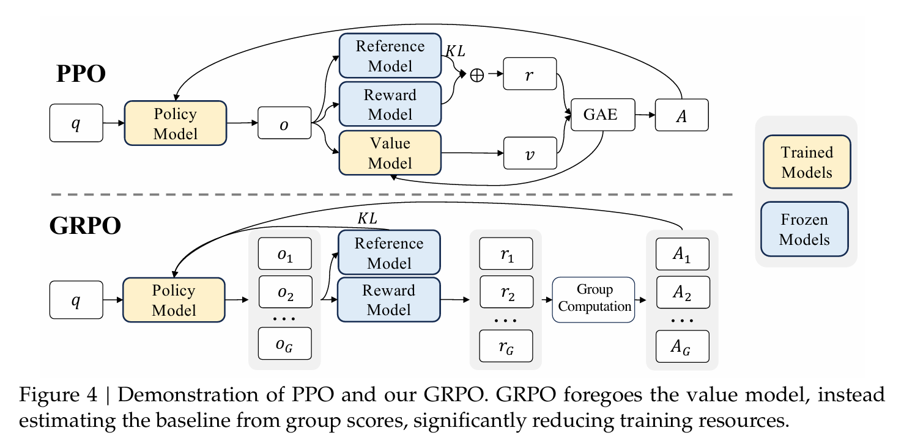
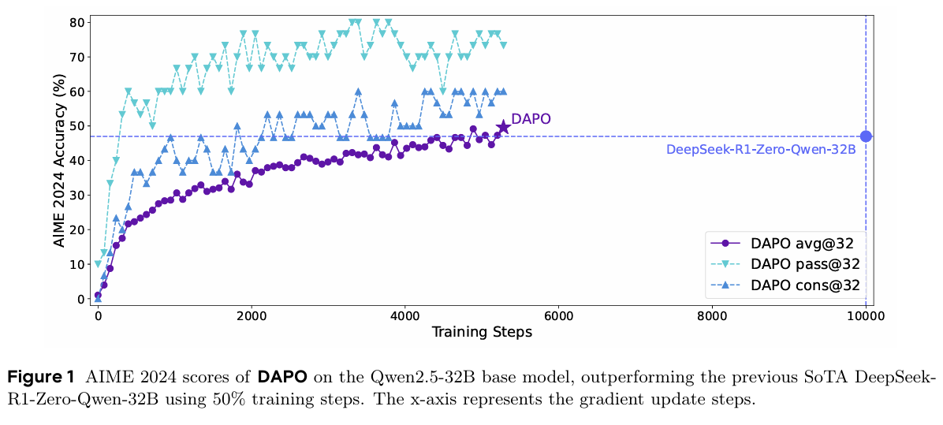
如何设计更好的强化学习算法？ 背景介绍
强化学习（RL）技术已被广泛用于 大语言模型（LLM）的微调
背景问题：只靠海量数据预训练出来的LLM，知道怎么“说话”，但不知道怎么“说好话”。它不理解什么是高质量、无害、有帮助的回答。
RL微调：让原始的LLM不断生成新答案，利用“正确性奖励”、“格式奖励”等作为“模拟导师”来实时打分。LLM的目标就是通过调整自己，让自己说的话能从这位“导师”这里拿到更高的分数。通过这个“试错-反馈-优化”的过程，LLM就逐渐“对齐”了人类的价值观和偏好。
存在问题：1. 训练现象无法解释 2. 数据质量参差不齐 3. 生成样本训练低效 4. 多样性和正确性难以平衡
Notes:
下面我来介绍，我在腾讯实习期间 主要的成果产出
我先快速介绍下背景
我讨论的主题是 强化学习在大模型领域的应用
强化学习 大模型算法 已经被广泛应用在大模型领域
例如deepseek的grpo、字节的dapo等等
这些算法和大模型预训练之间的关系
类似于 预训练是为了让大模型知道怎么说话，而强化学习是通过正确性奖励、格式奖励让大模型知道怎么说好话
通过让原始大模型生成答案，然后不断强化其中好的答案，从而让大模型对齐人类的喜好
其中的关键问题就是 如何分析强化学习过程中大模型性能的变化 以及 如何设计更好的强化学习算法

Slide 7
解决思路
我的主要分工：三个课题的理论分析、数学建模、50%的算法实验设计
近期产出：投稿 ICLR 2026 会议论文
更高效的
大模型强化学习算法
提升产品的代码问题准确率
降低产品的模型训练成本
数据筛选问题
样本构建问题
多样性平衡问题
研究思路
基于训练难度的课程学习算法
基于正负样本对构建的高效生成算法
基于动态Clip的多样性平衡算法
RL树结构
RL树结构
树和熵
的关系
分阶段分难度
课程学习
主动生成
高效样本
自适应动态
调整Clip平衡正确率和多样性
依据训练难度分类数据
分析训练高效的样本结构
Clip和多样性的关系
数学建模
解释实验现象：1. 为什么只用负样本就可以训练
2. 为什么正负样本对训练的影响不对称
3. 为什么Clip等参数直接影响熵趋势
4. 为什么会出现熵坍缩
……
RL树结构建模
熵关联多样性，增枝减枝代表熵变
训练过程，同时增枝减枝
现有问题
实验现象无法解释
数据质量参差不齐
样本训练低效
多样性和正确率难以平衡
Notes:
为了解决这个问题
我们首先对其进行了拆分
我们认为 主要该领域有四大问题 实验现象无法解释 数据质量参差不齐 样本训练效率低 多样性和正确率难以平衡
然后我们从推理树的结构出发 对强化学习的过程进行了建模
将熵和多样性关联在一起，树的增枝减枝代表着熵变
由此依次解释了该领域的实验现象
包括 为什么只用负样本就可以训练、正负样本对训练影响不对称、clip等超参对熵和训练的影响、为什么会出现熵坍缩等等
然后我们根据这套建模推出了三个可行的算法方案
分别针对数据筛选 样本构造 多样性平衡问题
具体来说
对于数据筛选问题 我们从强化学习树结构出发，设计了按照训练难度对数据进行分类 的 课程学习算法。
对于样本构建问题 我们分析了什么样的样本结构可以更加高效的训练模型，然后设计了对应算法主动生成这样的高效结构，而非原本的随机生成。
对于多样性平衡问题 首先我们分析了推理树结构和熵变化之间的关系。推出了clip和多样性之间的关系。通过在训练过程中动态自适应的调整clip的大小，从而平衡正确率和多样性之间的关系
以上三个课题 预计投稿今年9月的iclr2026
其中我的主要分工是 这三个课题的理论分析、数学建模 以及 50%的算法设计和实验
由于时间有限，下面我来主要介绍课题一

Slide 8
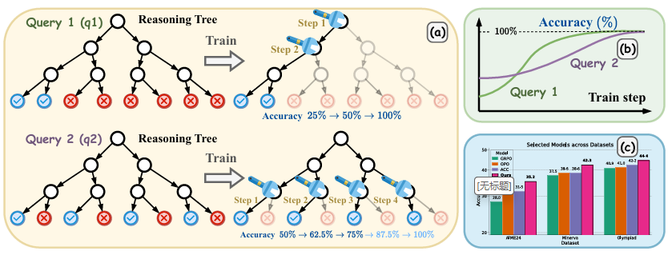
背景介绍
强化学习课题一：基于训练难度的课程学习算法
现有做法：
依靠正确率以及相关指标对数据进筛选，进行从容易（正确率高）到困难（正确率低）的课程学习。
存在问题：
正确率是一个下游任务指标。而非从模型训练的角度出发。
正确率的高低，无法反映数据训练的难易
反例：
图 b 所示，有些数据开始正确率提升很大，有些数据最后正确率才提升
只用正确率无法区分这两类数据
关键问题：什么样的度量可以衡量一个数据的训练难度？
Notes:
课题一 主要讨论的是 如何基于训练难度来设计对应的课程学习算法
我们快速回顾下现有做法
现有做法主要依据数据的正确率 来对数据进行分类 从而来做从易到难 的 课程学习
然而这种方法存在一些问题 正确率只能反映当前问题的回答难度，无法反映数据训练的难度
我们应该根据数据训练的难度来做课程学习，而非一个人为的正确率指标
例如这个实验例子，有些数据在训练一开始就有明显正确率提升，有些数据到最后才明显提升。
这说明他们的训练难度是不一样的，如果他们开始 结尾的正确率是一样的，而基于正确率的方法无法区分他们
那么就产生一个关键问题 什么样的度量可以衡量一个数据的训练难度？

Slide 9
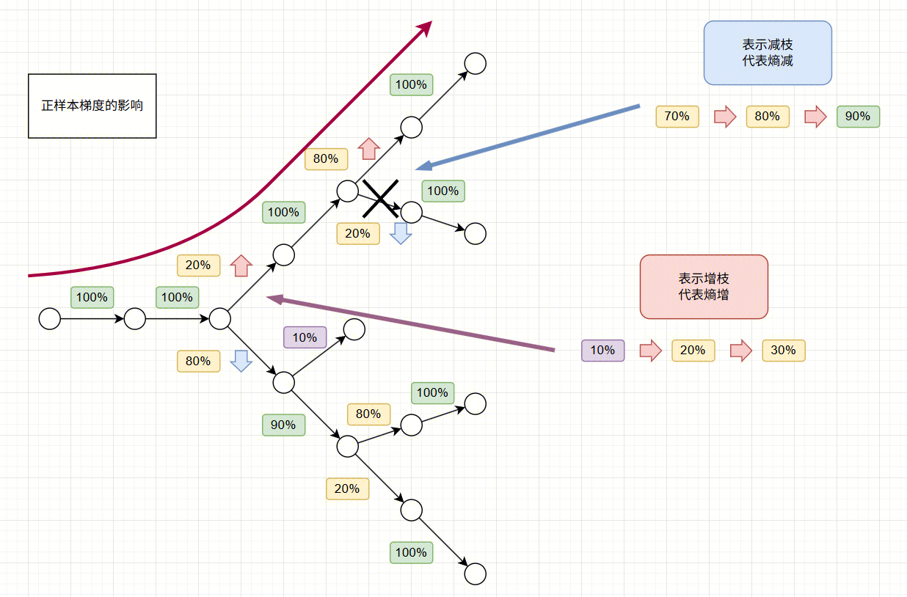
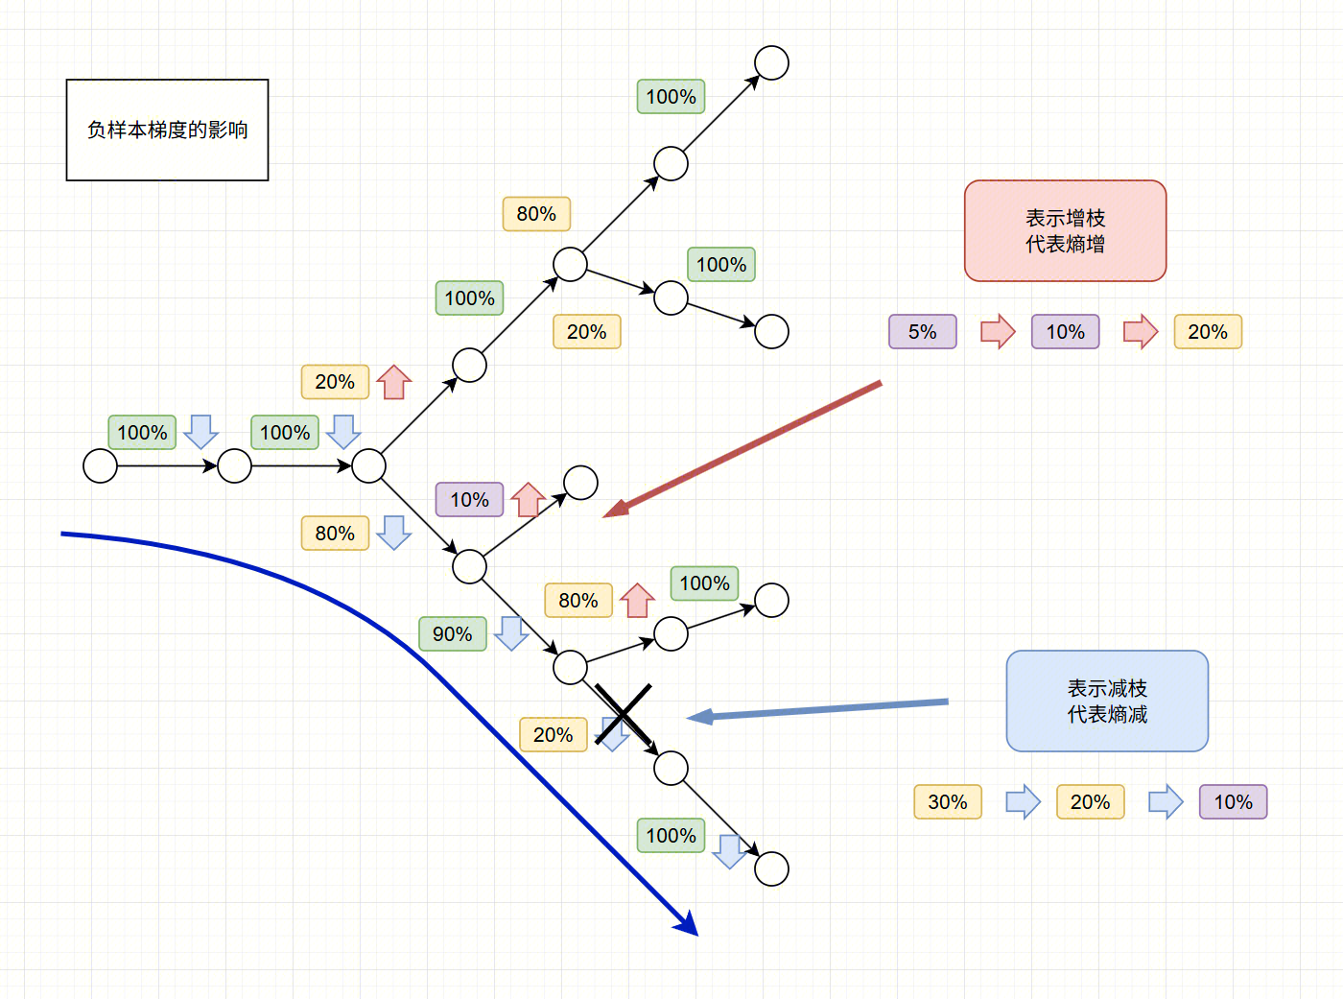
数学建模
训练的过程是推理树减枝的过程
固定减枝次数 正确率的提升大小 可以度量 数据训练难度
Notes:
为了解决这个问题，我们对此进行建模
我们把强化学习的过程 建模成推理树的减枝过程
所谓正确率提升 就是把错误的枝叶给去掉了 保留正确的
那么从这个角度 区分正确错误的关键节点个数、最少减枝次数 可以度量 数据训练难度

Slide 10
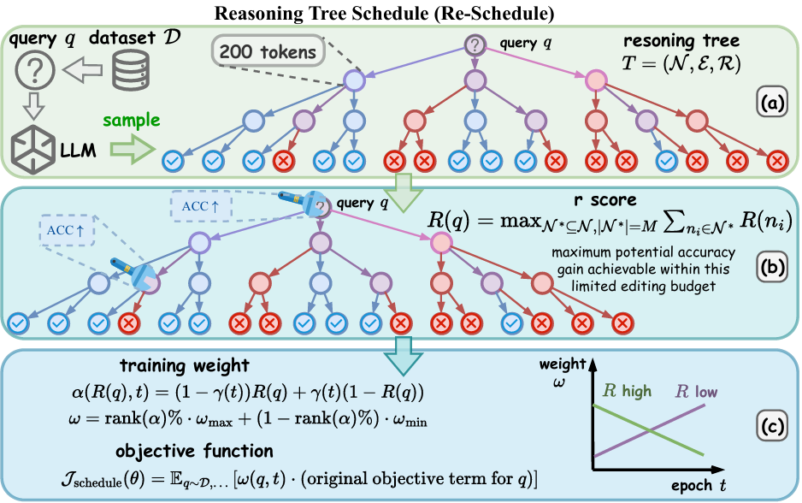
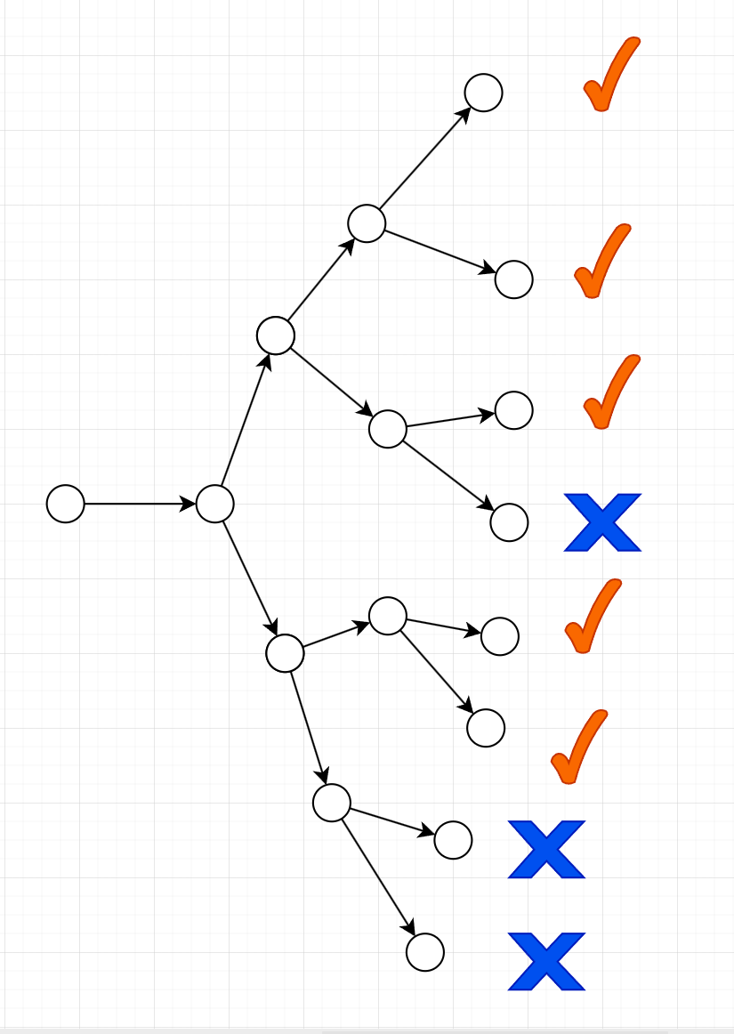
数学建模
推理树结构
减枝过程
固定减枝次数 正确率的提升大小 可以度量 数据训练难度
Notes:
例如以上左边这个推理树的结构
中间表示为了完全正确 最少的减枝数 也就是中间这两个叉
右边表示有几种可能的节点类型，其中这种能区分正确错误的节点，也就是红色的，我们称之为关键节点
我们认为这个指标可以很好度量一个数据的训练难度

Slide 11
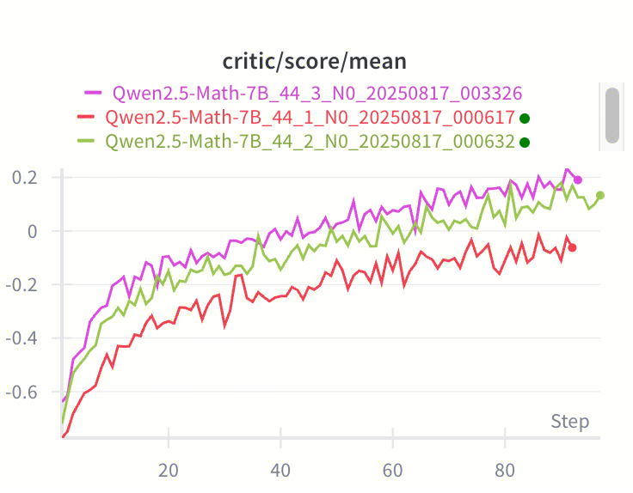
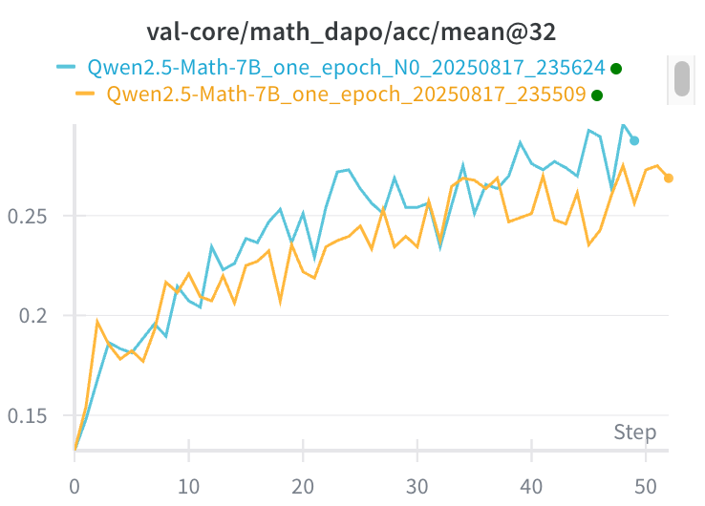
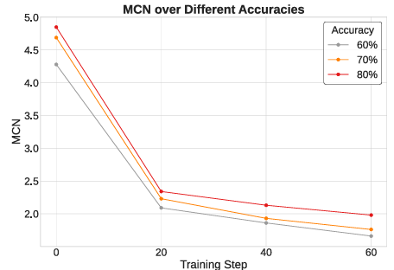
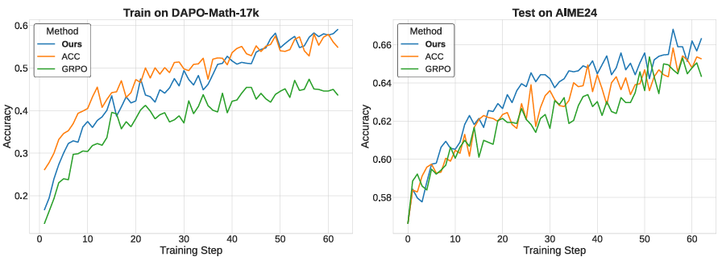
实验结果
达到 指定正确率 平均需要编辑次数
训练过程中，该指标随之下降，说明其合理性
依据固定减枝次数 按正确率的提升大小对数据排序
从大到小进行选择数据训练
利用“固定减枝次数 按正确率的提升大小”进行课程学习，正确率提升5%左右
Notes:
为此我们首先进行了验证实验
如左图，我们观察一些数据上 关键节点数量 随训练的变化
发现其随着训练的进行，关键节点数量会下降，说明了该指标的合理性
然后我们利用关键节点数对数据进行分类，
训练过程中以关键节点数为指标，从小到大的使用对应的数据。从而进行课程学习
如右图所示
相关正确率提升5-10%
目前我们正在进行完整实验 同时进行论文写作

Slide 12
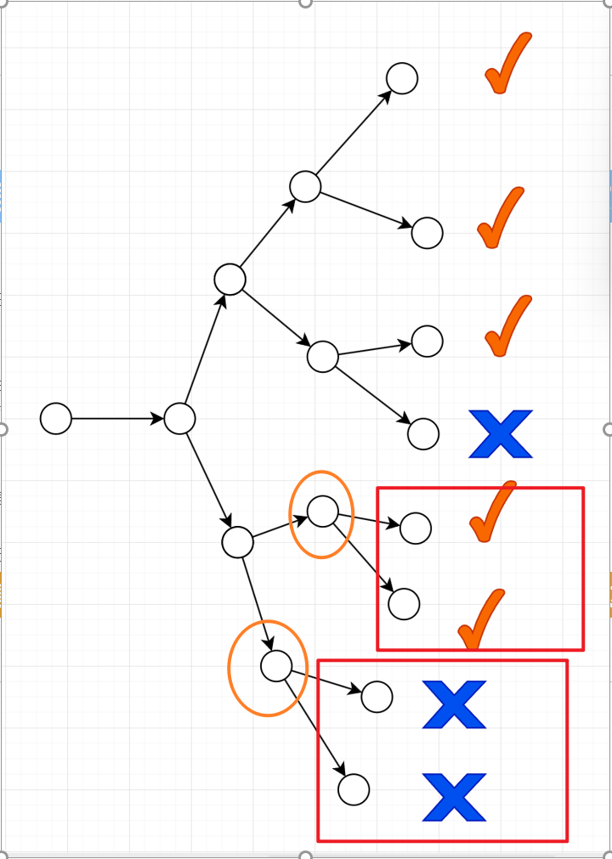
背景介绍
强化学习课题二：基于正负样本对构建的高效生成算法
现有做法：
训练过程中，随机生成一定数量回答样本
根据样本的正确、错误给样本打分
存在问题：
样本是随机生成的，样本之间不一定存在关联
正负样本比例无法控制，样本是冗余的，造成token的浪费
反例：
右图所示，随机生成的样本可能会生成对训练帮助不大的分叉
造成生成样本冗余、训练低效
关键问题：什么样的样本结构是训练高效的？如何生成这样的样本？
Notes:
课题一 主要讨论的是 如何基于训练难度来设计对应的课程学习算法
我们快速回顾下现有做法
现有做法主要依据数据的正确率 来对数据进行分类 从而来做从易到难 的 课程学习
然而这种方法存在一些问题 正确率只能反映当前问题的回答难度，无法反映数据训练的难度
我们应该根据数据训练的难度来做课程学习，而非一个人为的正确率指标
例如这个实验例子，有些数据在训练一开始就有明显正确率提升，有些数据到最后才明显提升。
这说明他们的训练难度是不一样的，如果他们开始 结尾的正确率是一样的，而基于正确率的方法无法区分他们
那么就产生一个关键问题 什么样的度量可以衡量一个数据的训练难度？

Slide 13
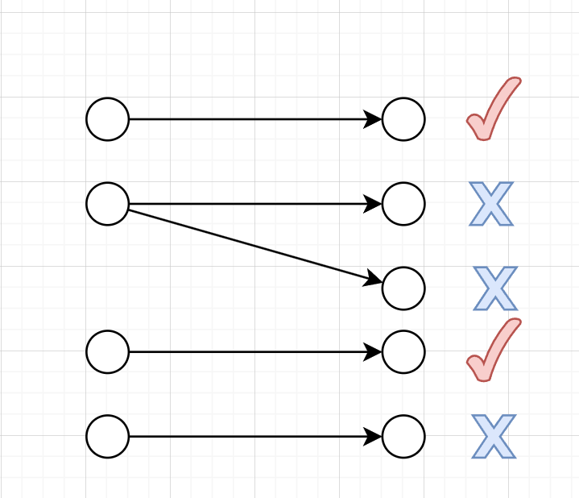
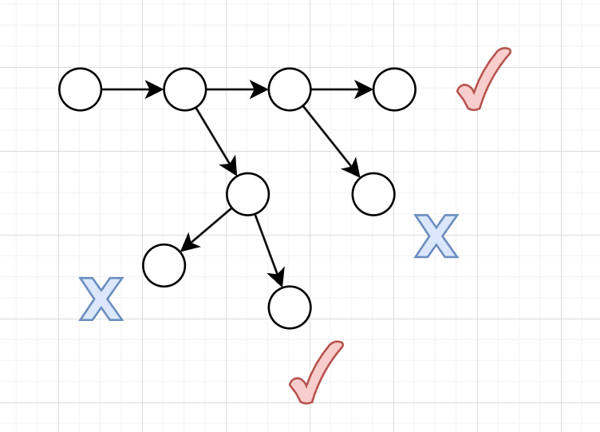
数学建模
随机样本生成
我们的做法
样本高效的关键是尽可能构建“正负的样本对”
Notes:
为了解决这个问题，我们对此进行建模
我们把强化学习的过程 建模成推理树的减枝过程
所谓正确率提升 就是把错误的枝叶给去掉了 保留正确的
那么从这个角度 区分正确错误的关键节点个数、最少减枝次数 可以度量 数据训练难度

Slide 14
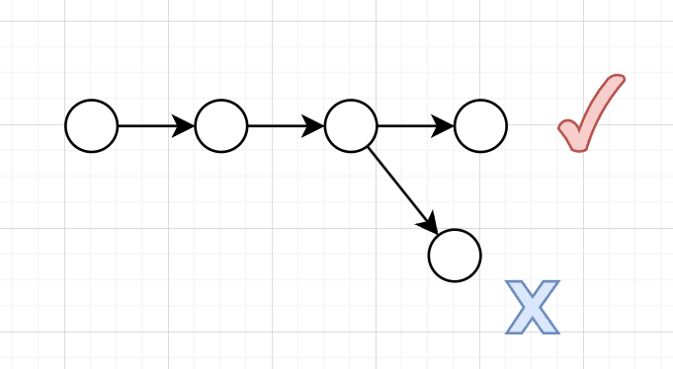
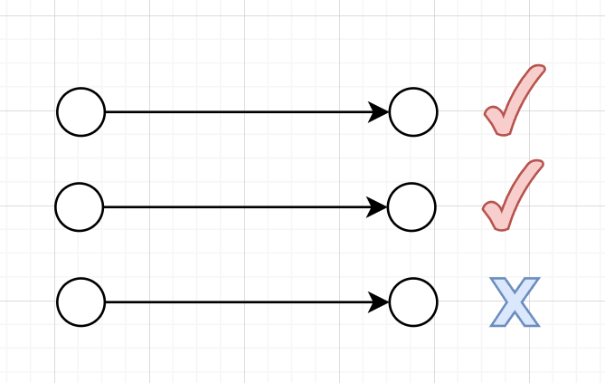
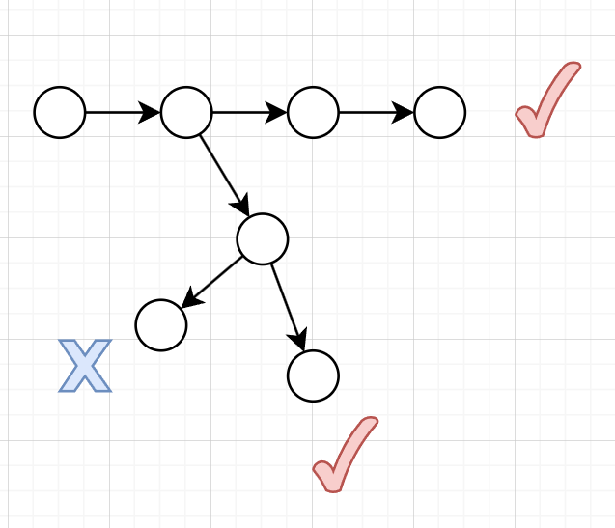
我们的做法
如果得到错误样本直接保留
步骤2
挑选正确样本 按照关键节点进行分叉
步骤1
随机生成少量样本（同原本做法）
如果得到正确样本进一步分叉
利用基于正负对的样本生成算法，正确率提升3%左右
单位样本生成成本降低30%-50%
Notes:
为此我们首先进行了验证实验
如左图，我们观察一些数据上 关键节点数量 随训练的变化
发现其随着训练的进行，关键节点数量会下降，说明了该指标的合理性
然后我们利用关键节点数对数据进行分类，
训练过程中以关键节点数为指标，从小到大的使用对应的数据。从而进行课程学习
如右图所示
相关正确率提升5-10%
目前我们正在进行完整实验 同时进行论文写作

Slide 15
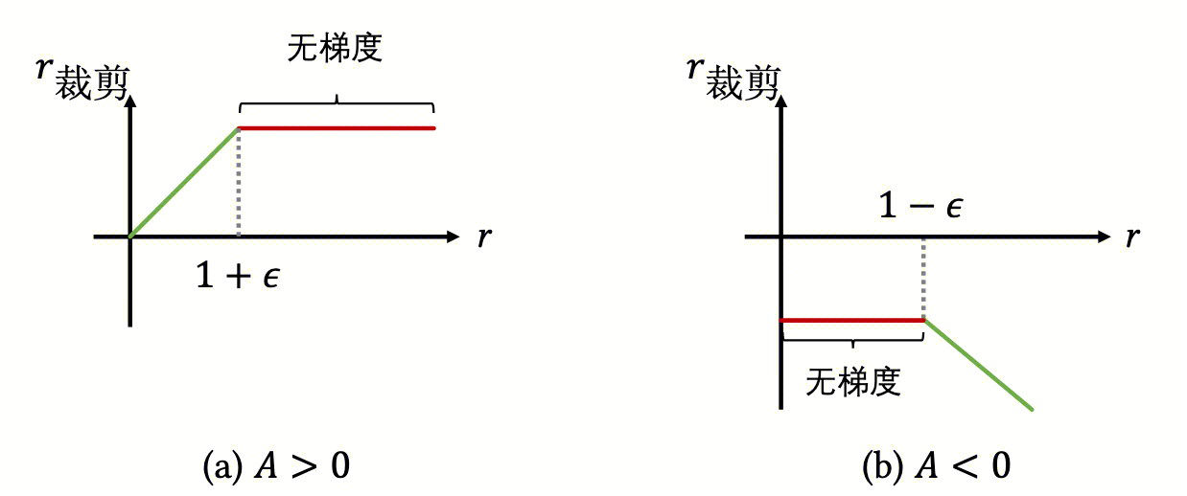
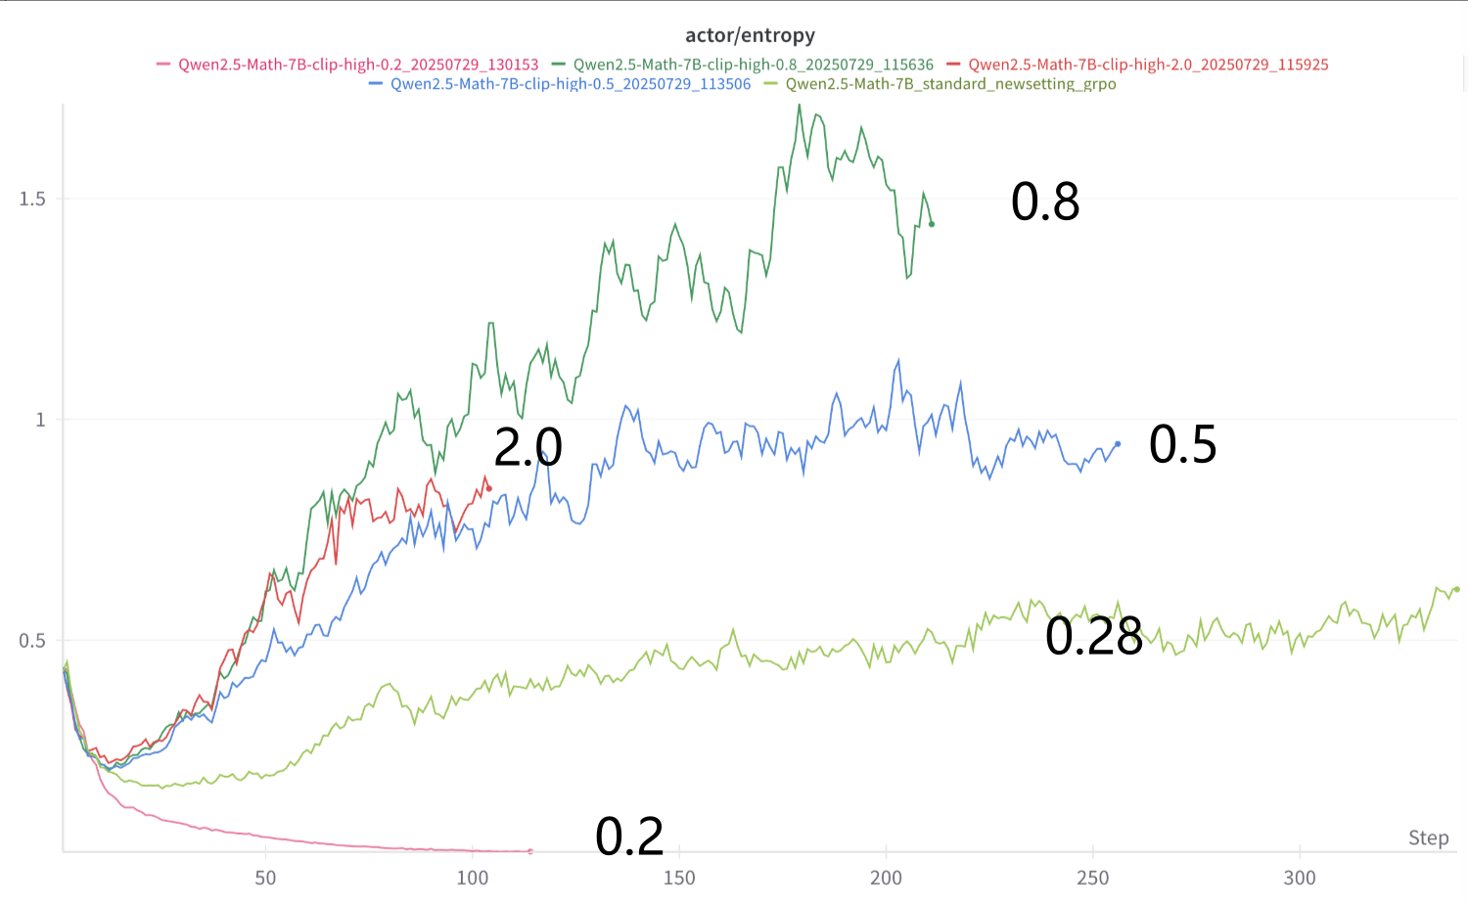
背景介绍
强化学习课题三：基于动态Clip的多样性平衡算法
Clip是一种通过裁剪部分变化过大的token，避免模型遭到破坏的技术
现有做法：
Clip由固定常数构成，需要反复试错设置合适的Clip参数
存在问题：
不同模型适合的Clip参数是不一样的，无法事先获知
Clip-high和low对熵的影响完全相反，无法解释；
  Clip high 提高，限制变小，熵上升
  Clip low 提高，限制变小，熵下降
现象：
右图所示，不同的Clip-high会极大的影响训练过程中熵的变化，最终影响模型的正确率。
关键问题：为什么Clip会影响熵的变化？如何自动的为模型选择合适的Clip？
Notes:
课题一 主要讨论的是 如何基于训练难度来设计对应的课程学习算法
我们快速回顾下现有做法
现有做法主要依据数据的正确率 来对数据进行分类 从而来做从易到难 的 课程学习
然而这种方法存在一些问题 正确率只能反映当前问题的回答难度，无法反映数据训练的难度
我们应该根据数据训练的难度来做课程学习，而非一个人为的正确率指标
例如这个实验例子，有些数据在训练一开始就有明显正确率提升，有些数据到最后才明显提升。
这说明他们的训练难度是不一样的，如果他们开始 结尾的正确率是一样的，而基于正确率的方法无法区分他们
那么就产生一个关键问题 什么样的度量可以衡量一个数据的训练难度？

Slide 16
数学建模
Clip-high
Clip-low
训练的过程是熵增熵减的动态过程，同时存在增枝减枝
正负样本对训练过程的影响是不对称
Notes:
为了解决这个问题，我们对此进行建模
我们把强化学习的过程 建模成推理树的减枝过程
所谓正确率提升 就是把错误的枝叶给去掉了 保留正确的
那么从这个角度 区分正确错误的关键节点个数、最少减枝次数 可以度量 数据训练难度

Slide 17
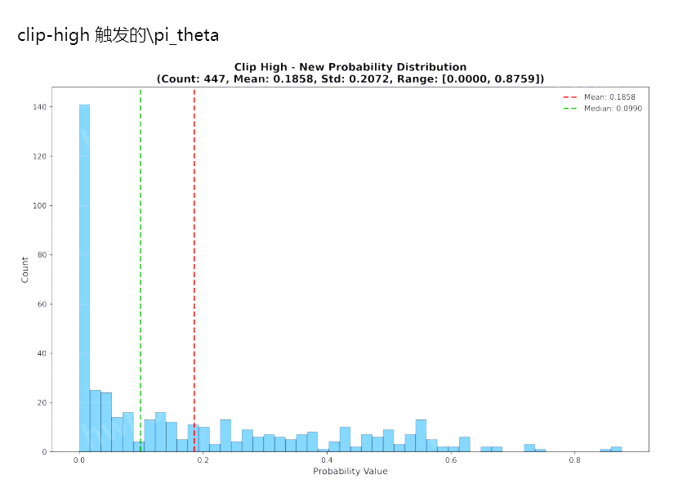
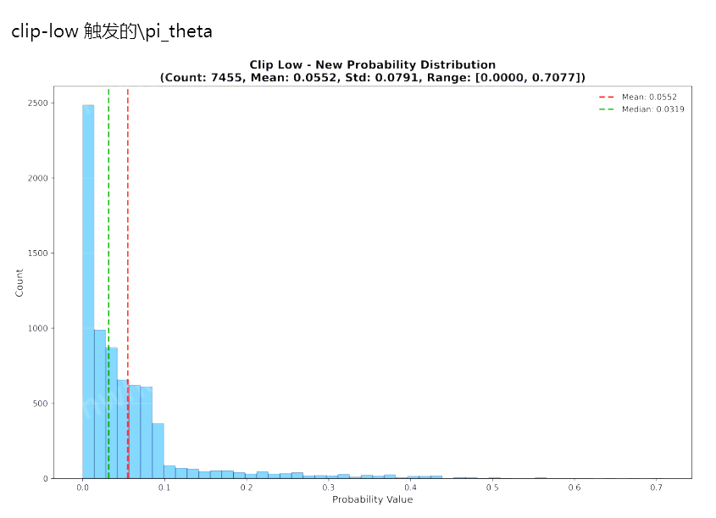
分析实验
不论clip high 还是 low，被Clip的$π_{θ}$（代表词被选中的概率）都很小
Notes:
为了解决这个问题，我们对此进行建模
我们把强化学习的过程 建模成推理树的减枝过程
所谓正确率提升 就是把错误的枝叶给去掉了 保留正确的
那么从这个角度 区分正确错误的关键节点个数、最少减枝次数 可以度量 数据训练难度

Slide 18
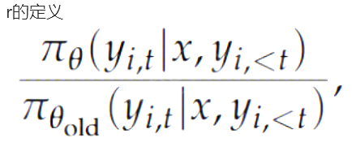
解释现象
Clip-high
Clip-low
解释现象：Clip变化影响的主要是$π_{θ}$较小的分支，high和low的影响刚好相反
关键问题：如何动态控制Clip参数，使其稳定熵
Notes:
为了解决这个问题，我们对此进行建模
我们把强化学习的过程 建模成推理树的减枝过程
所谓正确率提升 就是把错误的枝叶给去掉了 保留正确的
那么从这个角度 区分正确错误的关键节点个数、最少减枝次数 可以度量 数据训练难度

Slide 19
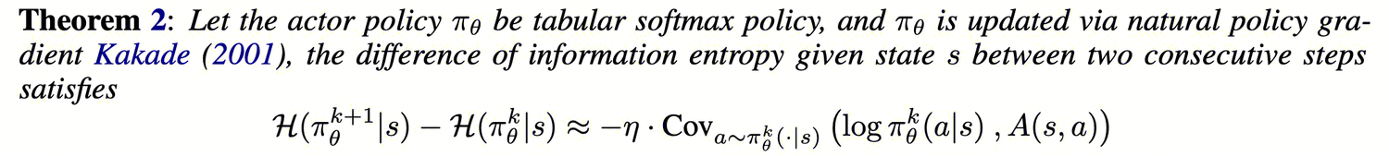
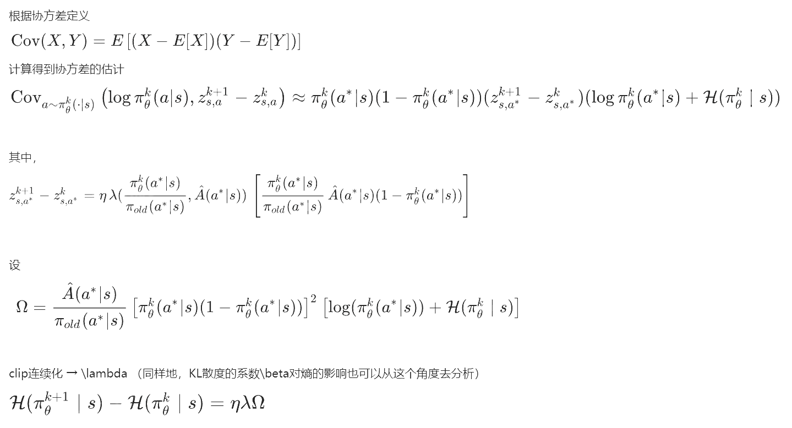
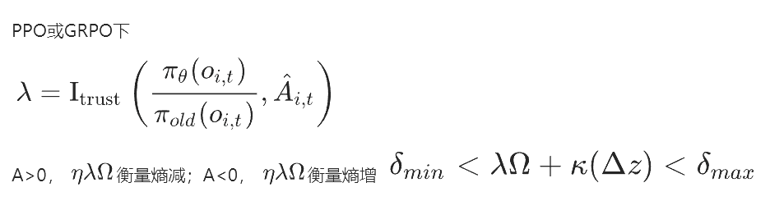
我们的做法 ：利用对当前步熵变的估计来动态调整Clip参数
对熵变的估计
分析Clip和熵变之间的定量关系
控制熵变的动态Clip参数
利用动态的Clip算法，熵的变化稳定，正确率提升3%左右
Notes:
为此我们首先进行了验证实验
如左图，我们观察一些数据上 关键节点数量 随训练的变化
发现其随着训练的进行，关键节点数量会下降，说明了该指标的合理性
然后我们利用关键节点数对数据进行分类，
训练过程中以关键节点数为指标，从小到大的使用对应的数据。从而进行课程学习
如右图所示
相关正确率提升5-10%
目前我们正在进行完整实验 同时进行论文写作

Slide 20
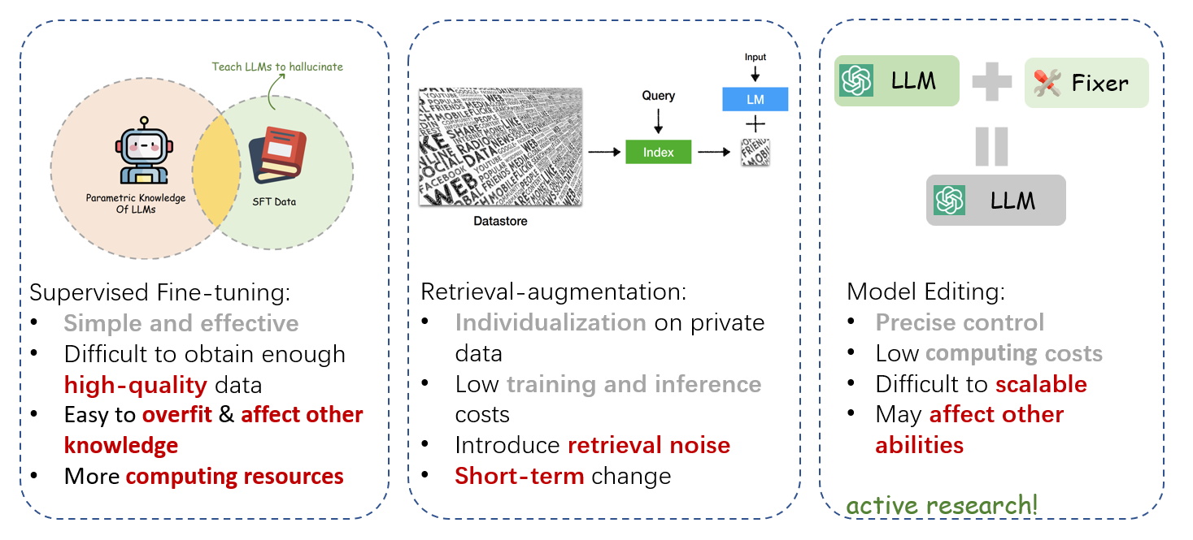
如何设计更好的模型编辑算法？ 背景介绍
模型编辑（知识编辑）技术已被广泛用于 大语言模型（LLM）的微调
背景问题：大模型在推理的时候经常会自信地输出错误的答案，这被称之“知识幻觉”问题。如何更好地加入正确的新知识，是个关键问题。
例如1.用户有特殊格式需求，如何自动识别用户需求，并输出所需的格式；2.美国总统换届，但是模型还停留在旧知识上，如何加入新知识。
模型编辑算法：将正确的新知识，以三元组的形式，通过编辑权重矩阵，让模型获知。
存在问题：1. 编辑次数过多会导致模型性能大幅下降 2. 如何提炼多轮对话历史中的知识
Notes:
下面我来介绍，我在腾讯实习期间 主要的成果产出
我先快速介绍下背景
我讨论的主题是 强化学习在大模型领域的应用
强化学习 大模型算法 已经被广泛应用在大模型领域
例如deepseek的grpo、字节的dapo等等
这些算法和大模型预训练之间的关系
类似于 预训练是为了让大模型知道怎么说话，而强化学习是通过正确性奖励、格式奖励让大模型知道怎么说好话
通过让原始大模型生成答案，然后不断强化其中好的答案，从而让大模型对齐人类的喜好
其中的关键问题就是 如何分析强化学习过程中大模型性能的变化 以及 如何设计更好的强化学习算法

Slide 21
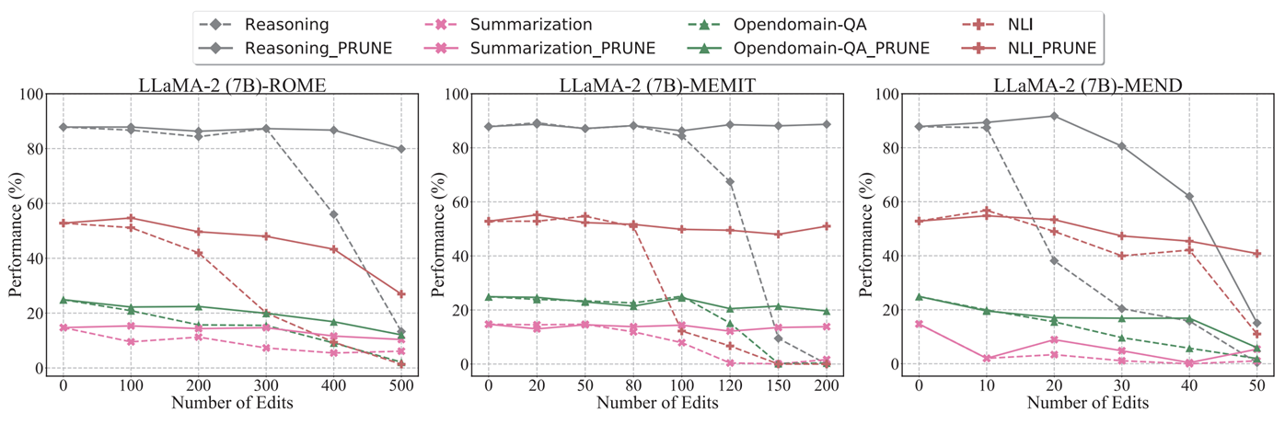
背景介绍
模型编辑课题一：基于调整权重矩阵条件数的模型编辑算法
现有做法：
每条知识独立计算权重矩阵，然后依次添加
存在问题：
编辑知识次数有限（<100）
编辑次数过多会对原有知识造成巨大破坏
知识之间存在冗余，存在反复添加问题
反例：
右图所示，现有做法多次编辑后，会严重破坏模型原有知识
关键问题：1. 模型编辑过程中原有知识为什么会被破坏？
2. 如何减少破坏，增加可编辑次数
Notes:
课题一 主要讨论的是 如何基于训练难度来设计对应的课程学习算法
我们快速回顾下现有做法
现有做法主要依据数据的正确率 来对数据进行分类 从而来做从易到难 的 课程学习
然而这种方法存在一些问题 正确率只能反映当前问题的回答难度，无法反映数据训练的难度
我们应该根据数据训练的难度来做课程学习，而非一个人为的正确率指标
例如这个实验例子，有些数据在训练一开始就有明显正确率提升，有些数据到最后才明显提升。
这说明他们的训练难度是不一样的，如果他们开始 结尾的正确率是一样的，而基于正确率的方法无法区分他们
那么就产生一个关键问题 什么样的度量可以衡量一个数据的训练难度？

Slide 22
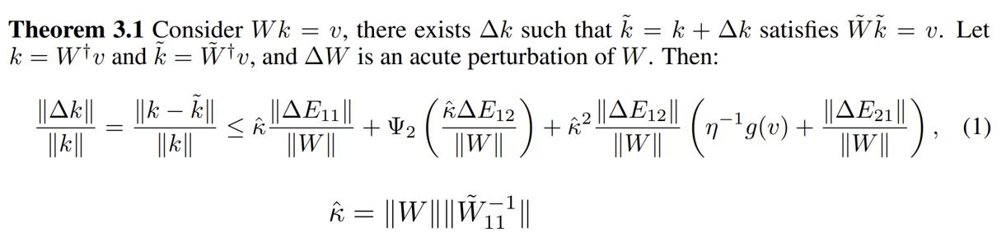
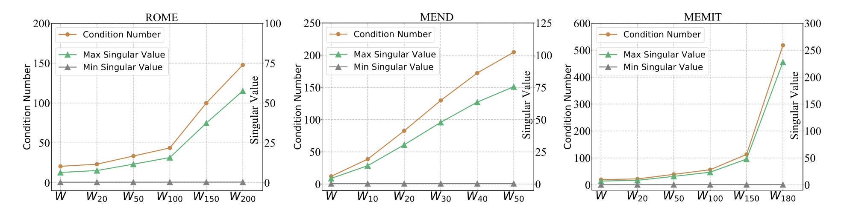
数学建模
权重矩阵条件数是知识库被破坏的本质数学指标
现有算法编辑过程会极大增加最大奇异值
导致条件数扩大到原本的几百倍
按比例减少较大的奇异值不会导致性能损失
知识编辑的过程会极大增大权重矩阵条件数 导致知识库破坏
较大的奇异值表示知识之间的冗余
Notes:
为了解决这个问题，我们对此进行建模
我们把强化学习的过程 建模成推理树的减枝过程
所谓正确率提升 就是把错误的枝叶给去掉了 保留正确的
那么从这个角度 区分正确错误的关键节点个数、最少减枝次数 可以度量 数据训练难度

Slide 23
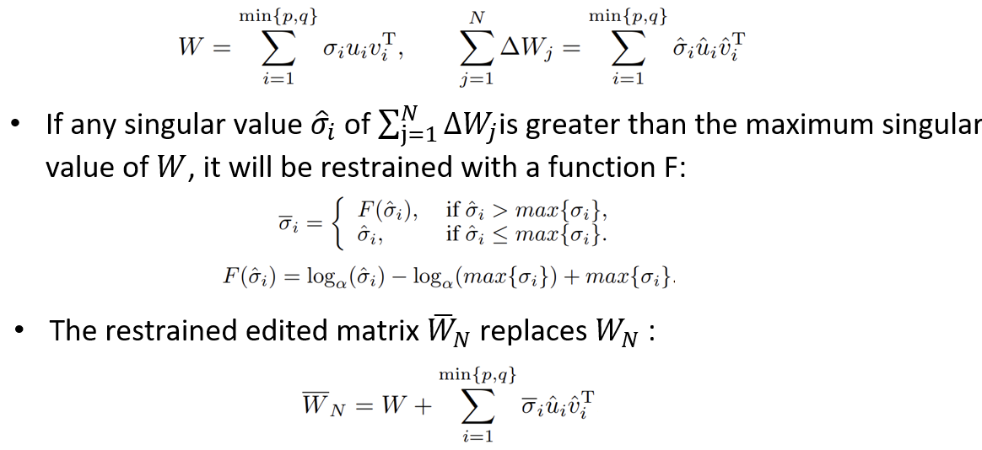

我们的做法 ：按比例减少编辑矩阵较大的奇异值
计算编辑矩阵奇异值大小，
从大到小进行排序
保序的按比例减少奇异值，越大减少的越多
在不影响新加知识的前提下，我们的算法提升了2-10倍可编辑次数
Notes:
为此我们首先进行了验证实验
如左图，我们观察一些数据上 关键节点数量 随训练的变化
发现其随着训练的进行，关键节点数量会下降，说明了该指标的合理性
然后我们利用关键节点数对数据进行分类，
训练过程中以关键节点数为指标，从小到大的使用对应的数据。从而进行课程学习
如右图所示
相关正确率提升5-10%
目前我们正在进行完整实验 同时进行论文写作

Slide 24
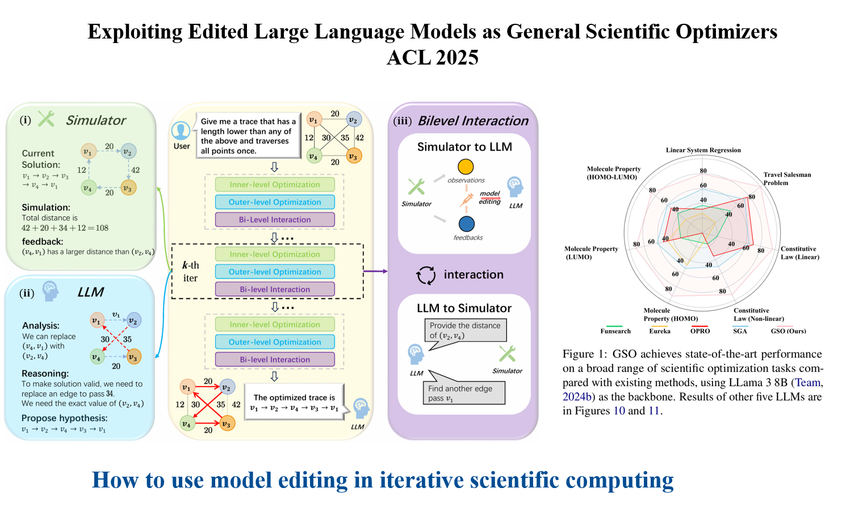

Slide 25
具体场景应用：利用用户历史对话信息 极低成本编辑模型
我们的思路
具体场景：
用户可能个性化的需求，例如代码格式。如果提炼出这点，并满足该需求
用户在多轮对话过程中，可能对之前的结果存在不满意，如何快速调整
现有做法：
把上述信息做为prompt输入，让大模型重新回答
存在问题：
prompt长度受限，有些信息难以准确捕捉
用户描述模糊情况下，需要迭代的次数多才能准确回答
通过编辑模型来满足多轮对话过程中的需求
信息能提炼成三元组
信息难以提炼成三元组
在多轮对话中模型编辑
在多轮对话中用强化学习编辑少量参数
如何用极低成本做个性化的实时的强化学习微调？
Notes:
为此我们首先进行了验证实验
如左图，我们观察一些数据上 关键节点数量 随训练的变化
发现其随着训练的进行，关键节点数量会下降，说明了该指标的合理性
然后我们利用关键节点数对数据进行分类，
训练过程中以关键节点数为指标，从小到大的使用对应的数据。从而进行课程学习
如右图所示
相关正确率提升5-10%
目前我们正在进行完整实验 同时进行论文写作

Slide 26
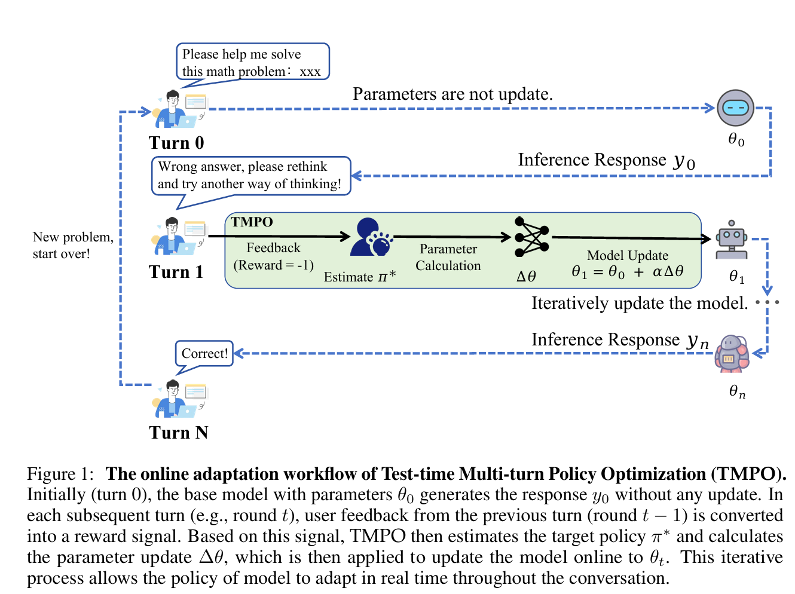
我们的做法：利用用户历史对话信息 极低成本编辑模型
我们的思路
通过编辑模型来满足多轮对话过程中的需求
信息难以提炼成三元组
在多轮对话中用强化学习编辑少量参数
参数更新的大小 并非直接的梯度计算 而是通过理论计算获得
Notes:
为此我们首先进行了验证实验
如左图，我们观察一些数据上 关键节点数量 随训练的变化
发现其随着训练的进行，关键节点数量会下降，说明了该指标的合理性
然后我们利用关键节点数对数据进行分类，
训练过程中以关键节点数为指标，从小到大的使用对应的数据。从而进行课程学习
如右图所示
相关正确率提升5-10%
目前我们正在进行完整实验 同时进行论文写作

Slide 27
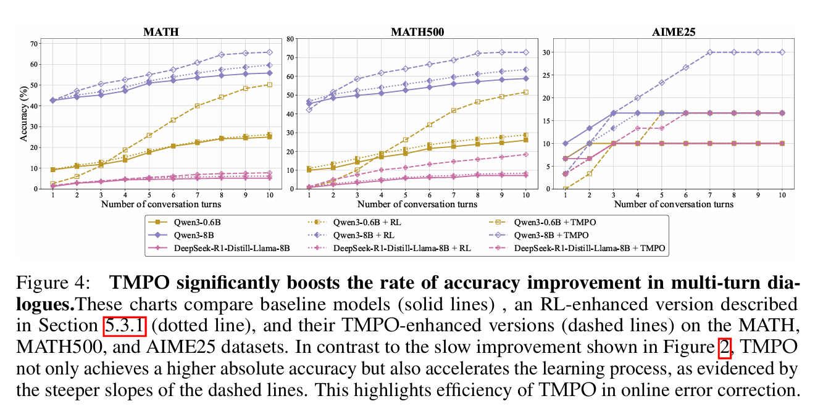
我们的做法：利用用户历史对话信息 极低成本编辑模型
我们的思路
通过编辑模型来满足多轮对话过程中的需求
信息难以提炼成三元组
在多轮对话中用强化学习编辑少量参数
相比prompt的做法正确率有明显提升
Notes:
为此我们首先进行了验证实验
如左图，我们观察一些数据上 关键节点数量 随训练的变化
发现其随着训练的进行，关键节点数量会下降，说明了该指标的合理性
然后我们利用关键节点数对数据进行分类，
训练过程中以关键节点数为指标，从小到大的使用对应的数据。从而进行课程学习
如右图所示
相关正确率提升5-10%
目前我们正在进行完整实验 同时进行论文写作

Slide 28
AI 结合 科学计算 相关成果
目录
Notes:
我主要由以下两个部分展开

Slide 29




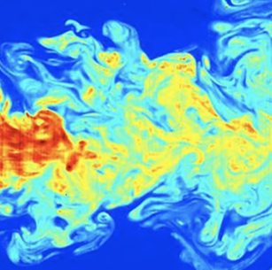




主要成果产出 背景介绍
AI技术 已被广泛用于 各类科学计算中
科学计算是一直以来的“卡脖子问题”
国内外企业都在积极研发 AI for 科学计算的新范式
矩阵计算
物理仿真
气象预测
研究背景：科学计算，包括矩阵运算、PDE求解等，是计算数学领域最基础、最理论的方向之一。长久以来，该方向受到国外公司的压制。
AI for 科学计算：传统科学计算常常面临开销大、维数爆炸、参数敏感等问题。如何结合AI来优化传统科学计算算法成为一个新兴的方向。
挑战：科学计算问题种类繁多，每个问题有自己的特点，如何针对性的和AI结合？如何做针对的优化处理？是一个现有的挑战。
关键问题：如何根据具体的科学计算场景，设计针对的AI结合方式
Notes:
下面我来介绍，我的产出
我先快速介绍下背景
我讨论的主题是 AI和科学计算的结合
科学计算 例如矩阵计算、物理仿真等等 问题
一直以来 国家战略层面的“卡脖子问题”
比如 市面上最好的矩阵计算软件matlab 就把科大等高校封了
现在国内外各大企业都在积极开发 AI for 科学计算的新范式
比如 华为的 mindspore； 百度的 飞桨 等
我们希望通过ai的结合，解决传统科学计算中 维数爆炸、参数敏感等问题
我的主要工作就是从不同的科学计算问题出发，
根据其特点 处理和ai结合过程中遇到的问题

Slide 30
科研思路
论文产出
论文一
NeurIPS 2025
论文二
NeurIPS 2025
论文三
NeurIPS 2025
论文四
ICLR 2024 spotlight
特征值求解
维数灾难
线性方程组求解
对预处理敏感
神经算子
难以同时求解多类PDE
神经算子
数据集生成开销大
现有问题
科学计算
算法
特征值算法
线性方程组算法
神经算子算法
数据集生成算法
Notes:
具体来说，我主要讨论了以下四个问题
第一 传统 特征值算法 的维数灾难问题
第二 传统 线性方程组算法求解时 对预处理参数敏感的问题
第三 现有 神经算子 难以同时求解多类PDE的问题，
神经算子是一种神经网络端到端求解PDE的算法
第四 现有 神经算子所需数据集生成开销过大的问题
他们每个分别对应我的一篇论文
下面我来逐个详细介绍

Slide 31
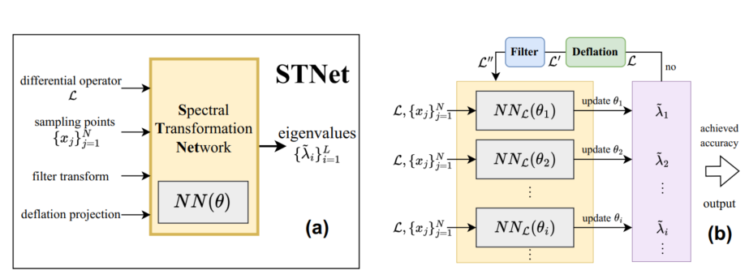
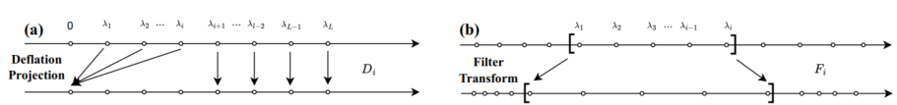
论文一 NeurIPS 2025 STNet: Spectral Transformation Network for Solving Operator Eigenvalue Problem
基于谱变换优化的神经网络用于求解算子特征值问题
现有算法问题：
传统算法处理高维算子存在维数爆炸，具体表现为时间、空间复杂度指数性增长
现有神经网络类算法虽解决了维数爆炸，然而其收敛性能严重依赖于算子固有的、且事先未知的谱分布，导致误差较大
我们的做法：
在迭代中利用已获得的近似解动态地对算子进行谱变换。
通过移除已求解的子空间以缩小搜索范围，放大目标特征值区域，从而将原问题转化为一个谱间隙更大、更易收敛的等价问题
算法性能：相比现有神经网络类算法，误差下降1-3个数量级
Notes:
在论文一中
我们讨论 如何用神经网络求解算子特征值问题
传统算法面对高维问题的时候存在维数爆炸、计算开销过大问题
而现有神经网络算法，由于其收敛性能严重依赖算子的谱。
当谱的性质不好时，误差较大
针对这个问题 我们通过利用在求解过程中得到的近似谱，对算子进行谱变换，
将原问题转换成一个更易收敛的等价问题
最终相比现有算法，误差下降了1-3个数量级
本文发表在今年的nips

Slide 32
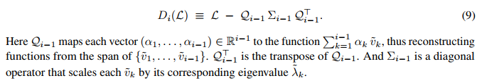
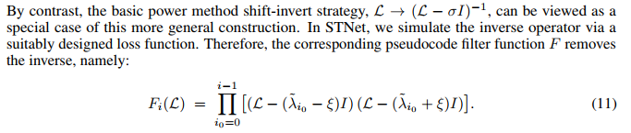
技术细节 STNet: Spectral Transformation Network for Solving Operator Eigenvalue Problem
基于谱变换优化的神经网络用于求解算子特征值问题
将原本算子特征值问题转换为更易求解、更易收敛的等价问题
Notes:
在论文一中
我们讨论 如何用神经网络求解算子特征值问题
传统算法面对高维问题的时候存在维数爆炸、计算开销过大问题
而现有神经网络算法，由于其收敛性能严重依赖算子的谱。
当谱的性质不好时，误差较大
针对这个问题 我们通过利用在求解过程中得到的近似谱，对算子进行谱变换，
将原问题转换成一个更易收敛的等价问题
最终相比现有算法，误差下降了1-3个数量级
本文发表在今年的nips

Slide 33
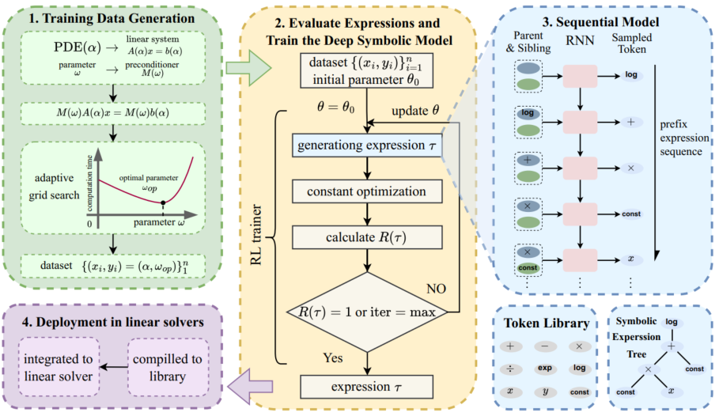
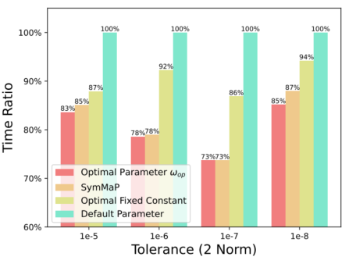
论文二 NeurIPS 2025 SymMaP: Improving Computational Efficiency in Linear Solvers through Symbolic Preconditioning
通过符号学习算法提升线性方程组问题的矩阵预处理性能
现有算法问题：
矩阵预处理技术对加速线性系统求解至关重要，但传统方法依赖固定参数，缺乏自适应性
而机器学习方法则因推理成本高和“黑箱”特性，难以在CPU环境中高效、可信地部署
我们的做法：
我们提出了一个通过符号发现来自动学习高效、可解释的预处理参数化公式的框架
其核心是生成一个轻量、透明的数学表达式来替代笨重的神经网络，从而以极低的计算开销快速得出针对具体问题的最优参数
算法性能：我们算法发现的公式性能优于传统策略，减少高达40%的计算开销
Notes:
在论文二中
我们讨论 如何用神经符号学习算法 提升线性方程组预处理的性能
传统线性方程组预处理中，往往会遇到性能对参数敏感，但最优参数难以有效预测的问题
直接使用神经网络预测又会遇到 不可解释、难以在cpu环境下部署等问题
针对这个问题 我们通过符号发现来自动学习高效、可解释的预处理参数化公式
其核心是用深度强化学习搜索到一个轻量、透明且高效的数学表达式
经实验 ，我们发现的公式性能优于传统策略，减少高达40%的计算开销
本文发表在今年的nips

Slide 34
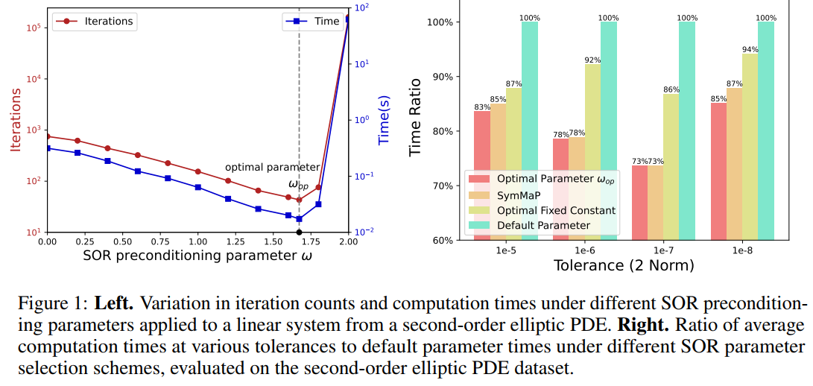
科研动机 SymMaP: Improving Computational Efficiency in Linear Solvers through Symbolic Preconditioning
通过符号学习算法提升线性方程组问题的矩阵预处理性能
线性方程组算法对预处理参数敏感，存在最优参数
现有传统算法常常固定某一常数，有性能损失
Notes:
在论文二中
我们讨论 如何用神经符号学习算法 提升线性方程组预处理的性能
传统线性方程组预处理中，往往会遇到性能对参数敏感，但最优参数难以有效预测的问题
直接使用神经网络预测又会遇到 不可解释、难以在cpu环境下部署等问题
针对这个问题 我们通过符号发现来自动学习高效、可解释的预处理参数化公式
其核心是用深度强化学习搜索到一个轻量、透明且高效的数学表达式
经实验 ，我们发现的公式性能优于传统策略，减少高达40%的计算开销
本文发表在今年的nips

Slide 35
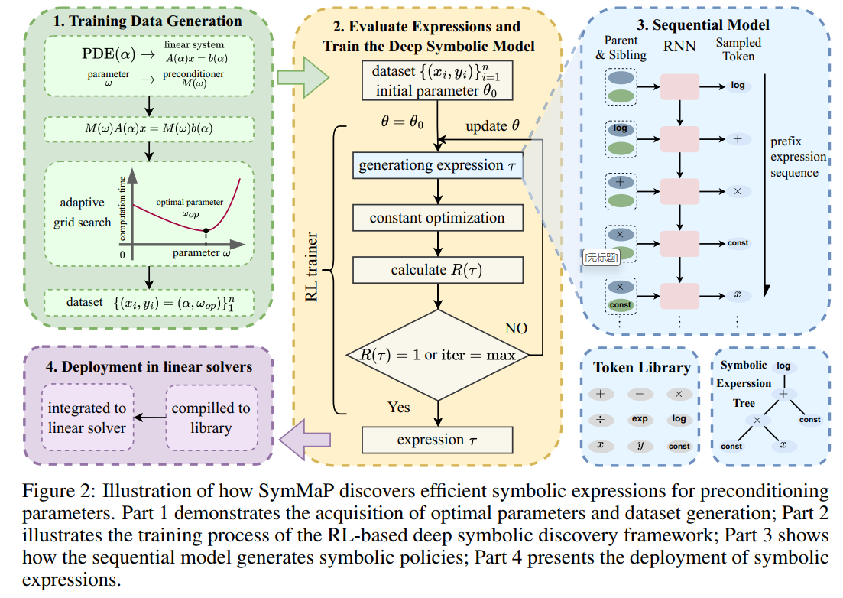
技术细节 SymMaP: Improving Computational Efficiency in Linear Solvers through Symbolic Preconditioning
用深度强化学习寻找最优预处理参数表达式
Notes:
在论文二中
我们讨论 如何用神经符号学习算法 提升线性方程组预处理的性能
传统线性方程组预处理中，往往会遇到性能对参数敏感，但最优参数难以有效预测的问题
直接使用神经网络预测又会遇到 不可解释、难以在cpu环境下部署等问题
针对这个问题 我们通过符号发现来自动学习高效、可解释的预处理参数化公式
其核心是用深度强化学习搜索到一个轻量、透明且高效的数学表达式
经实验 ，我们发现的公式性能优于传统策略，减少高达40%的计算开销
本文发表在今年的nips

Slide 36
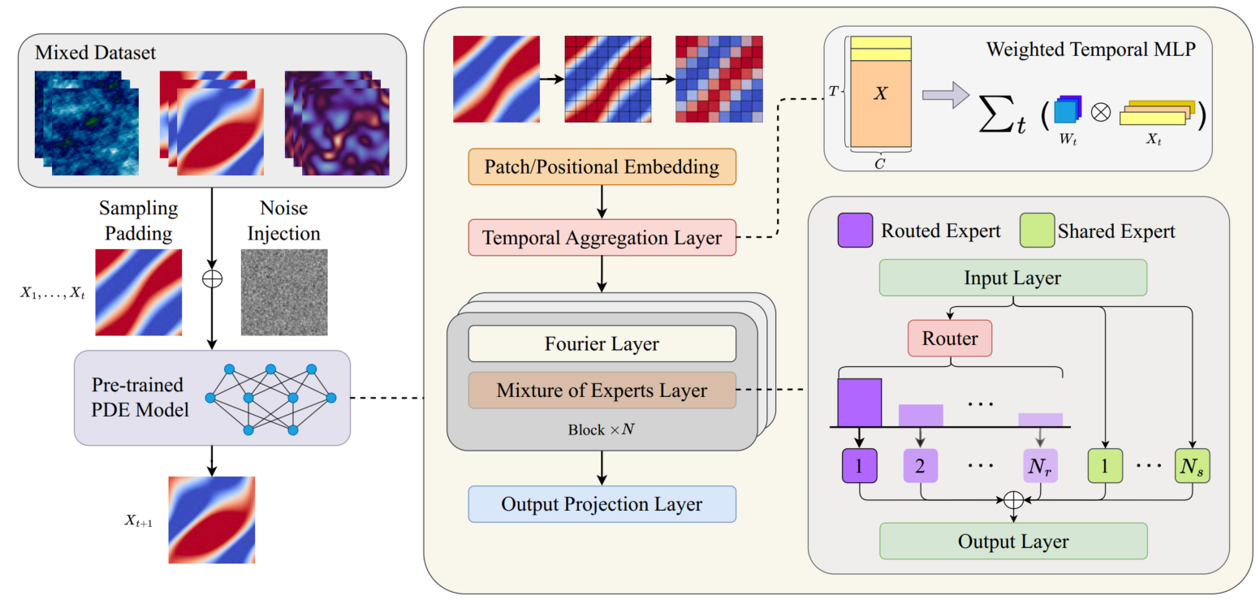
论文三 NeurIPS 2025 Mixture-of-Experts Operator Transformer for Large-Scale PDE Pre-Training
用于大规模PDE预训练的MoE架构Transformer
现有算法问题：
神经网络算子预训练是解决偏微分方程（PDE）问题的有效途径，但现有方法在处理混合的异构PDE数据集时性能会急剧下降，且其依赖密集模型扩展的方式导致推理成本过高，阻碍了大规模基础模型的构建
我们的做法：
我们提出了一种高效扩展参数的稀疏激活架构
通过一个路由门控网络，根据输入动态激活一小部分“专家”网络，从而在保持低推理成本的同时，让模型能够专注于特定方程的特征并兼顾通用物理规律
算法性能：相同激活参数量下，相比现有算法降低高达40%的预测误差
Notes:
在论文三中
我们讨论 如何让神经算子可以同时处理多个不同的PDE问题，即神经算子预训练问题
现有方法在处理数学性质差异很大的PDE数据集时 性能会急剧下降、误差过大等问题，
此外现有参数密集的模型 会 导致推理成本过高
针对这个问题 我们提出了一种高效扩展参数的稀疏激活架构
通过一个路由门控网络，让模型自动判别需要哪些专家网络进行推理
从而避免差异较大的数据集之间的不良影响 并减少所需激活参数量
实验上 相同激活参数量下，相比现有算法降低高达40%的预测误差
本文发表在今年的nips

Slide 37
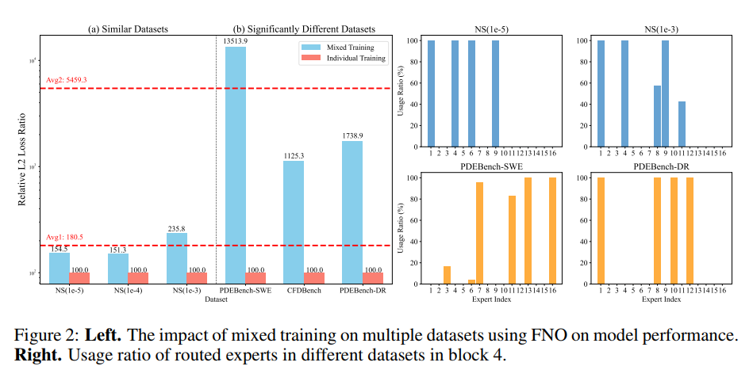
科研动机 Mixture-of-Experts Operator Transformer for Large-Scale PDE Pre-Training
对于性质差异很大的数据集放一起训练会影响模型性能
门控网络可以学到数据集之间的相关性
Notes:
在论文三中
我们讨论 如何让神经算子可以同时处理多个不同的PDE问题，即神经算子预训练问题
现有方法在处理数学性质差异很大的PDE数据集时 性能会急剧下降、误差过大等问题，
此外现有参数密集的模型 会 导致推理成本过高
针对这个问题 我们提出了一种高效扩展参数的稀疏激活架构
通过一个路由门控网络，让模型自动判别需要哪些专家网络进行推理
从而避免差异较大的数据集之间的不良影响 并减少所需激活参数量
实验上 相同激活参数量下，相比现有算法降低高达40%的预测误差
本文发表在今年的nips

Slide 38
技术细节 Mixture-of-Experts Operator Transformer for Large-Scale PDE Pre-Training
MoE：共享专家网络+路由专家网络
Notes:
在论文三中
我们讨论 如何让神经算子可以同时处理多个不同的PDE问题，即神经算子预训练问题
现有方法在处理数学性质差异很大的PDE数据集时 性能会急剧下降、误差过大等问题，
此外现有参数密集的模型 会 导致推理成本过高
针对这个问题 我们提出了一种高效扩展参数的稀疏激活架构
通过一个路由门控网络，让模型自动判别需要哪些专家网络进行推理
从而避免差异较大的数据集之间的不良影响 并减少所需激活参数量
实验上 相同激活参数量下，相比现有算法降低高达40%的预测误差
本文发表在今年的nips

Slide 39
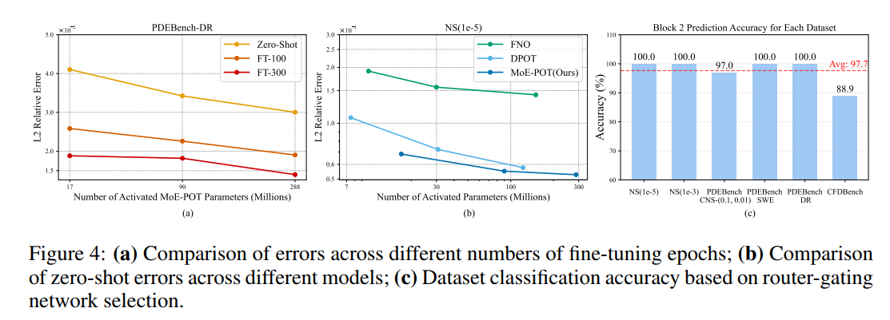
实验效果 Mixture-of-Experts Operator Transformer for Large-Scale PDE Pre-Training
算法性能：相同激活参数量下，相比现有算法降低高达40%的预测误差
Notes:
在论文三中
我们讨论 如何让神经算子可以同时处理多个不同的PDE问题，即神经算子预训练问题
现有方法在处理数学性质差异很大的PDE数据集时 性能会急剧下降、误差过大等问题，
此外现有参数密集的模型 会 导致推理成本过高
针对这个问题 我们提出了一种高效扩展参数的稀疏激活架构
通过一个路由门控网络，让模型自动判别需要哪些专家网络进行推理
从而避免差异较大的数据集之间的不良影响 并减少所需激活参数量
实验上 相同激活参数量下，相比现有算法降低高达40%的预测误差
本文发表在今年的nips

Slide 40
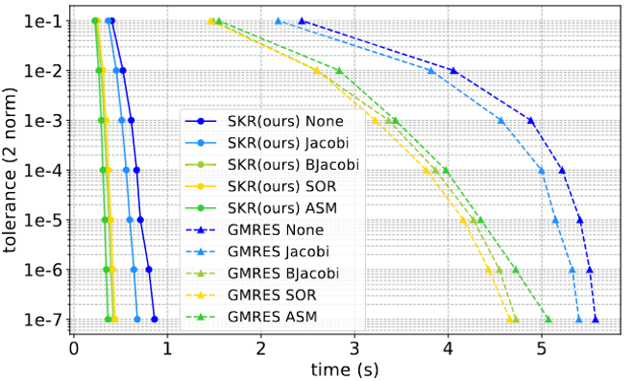
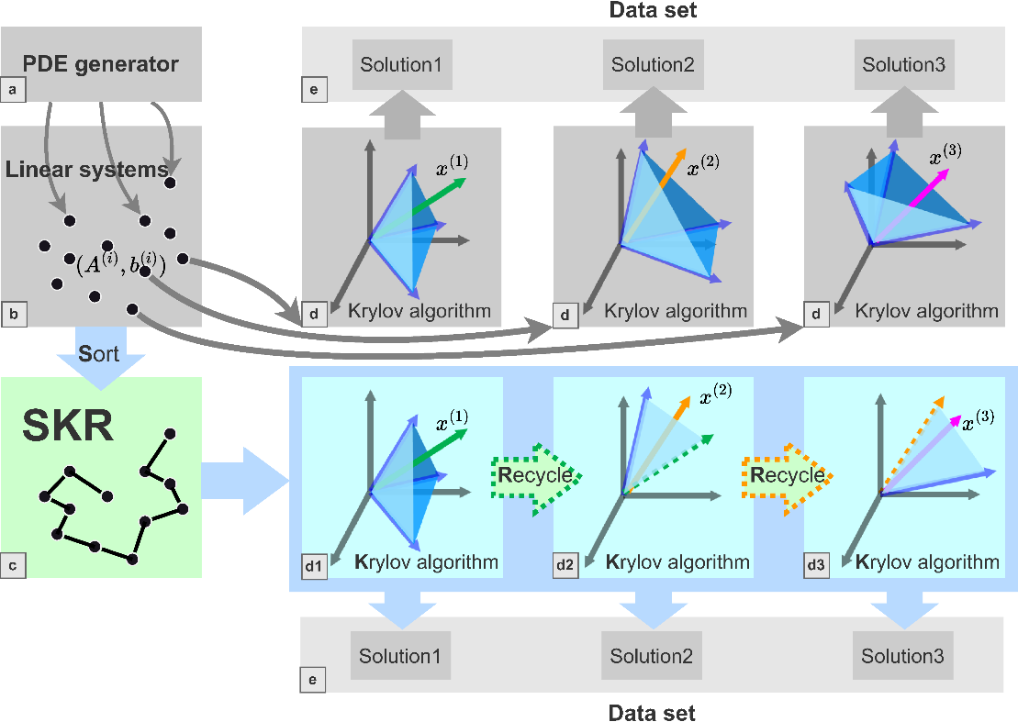
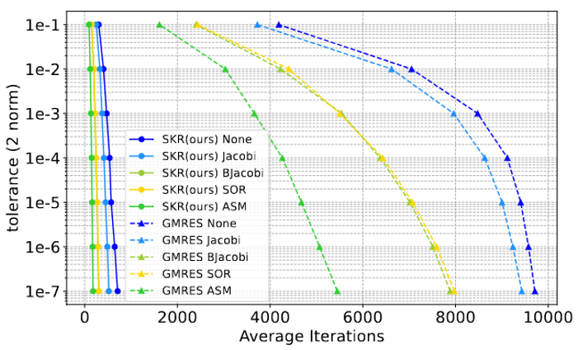
ICLR 2024 spotlight (前5%) Accelerating Data Generation for Neural Operator via Krylov Subspace Recycling
通过排序Krylov recycling算法加速神经算子数据集生成
现有算法问题：
现有数据生成方法通常独立求解大量由PDE离散化产生的线性方程组，忽视了这些方程组之间的内在相似性，导致了严重的计算冗余
我们的做法：
我们通过设计Krylov recycling技术，利用PDE之间的相关性减少线性方程组求解过程中的冗余计算，从而显著提升数据集生成效率。
算法性能：相比现有方法求解速度提升高达13.9倍，迭代次数减少高达30倍
Notes:
在论文四中
我们讨论 如何降低神经算子所需的数据集生成开销
神经算子训练过程 严重依赖大规模、高质量的标注数据，
而生成这些数据需要调用传统PDE算法，计算成本极为高昂。
现有数据生成方法通常独立求解大量由PDE离散化产生的线性方程组，
忽视了这些方程组之间的内在相似性，导致了严重的计算冗余
针对这个问题 我们设计一种排序Krylov recycling技术
先将这些线性方程组问题排列成前后强相关的线性方程组序列
求解过程中，利用前一个线性方程组求解过程中掉落的相关信息
加速下一个线性方程组求解，从而消除独立求解产生的计算冗余
相比现有方法求解速度提升高达13.9倍，迭代次数减少高达30倍
本文发表在24年的ICLR，是当年的spotlight

Slide 41
Problem Background
The primary limitation of neural operators
In recent years, with the reascendance of deep learning, it has become popular to learn PDE solvers circumventing the lengthy and often tedious process of solver design. But we are left with a proverbial ‘chicken-and-egg problem’. From where do we obtain the abundant data needed to train said neural solvers? It has to be generated with a classical solver, after all.
---“Lie Point Symmetry Data Augmentation for Neural PDE Solvers”
Max Welling
We close this section on forward modeling with a discussion of challenges faced by neural solvers that have largely been unaddressed by current works.
A primary limitation of learned solvers is the requirement of an adequate number of training data generated by costly numerical solvers, which is particularly problematic at the industry scale.
---“Artificial Intelligence for Science in Quantum, Atomistic, and Continuum Systems”
Shuiwang Ji
1. PDE datasets are not general; each PDE type needs its own dataset.
2. Training requires a lot of data, generated by expensive traditional algorithms.
Notes:
AI for PDE以及神经算子领域发展迅速，这些ai算法也在一些问题上取得了很好的效果
但是这些算法的发展遇到了不可逾越的困难，即 PDE数据集生成开销过大。
正如VAE变分自动编码器之父Max Welling教授所说的，虽然ai PDE求解器很好，但其数据生成都完全依赖昂贵的传统算法。
也正如ji shuiwang教授在其去年发表的AI4science综述的AI4PDE章节中 重点提及该领域的首要限制 就是依赖高昂的传统算法生成训练数据
依我拙见，该领域数据生成如此重要主要源于两个问题
1. 偏微分方程领域与其他领域相比是独特的，不同PDE方程存在显着差异 且数据无法泛化。 具体来说，对于每种类型的 PDE，在训练 NO 时都需要重新创建专用数据集。
2. 训练神经算子需要大量数据，一般需要1k到10w个数据，每一个数据都需要独立调用昂贵的计算数学算法求解器来得到PDE的解。
总之 数据生成困难 已经严重影响该领域的发展，我们希望设计一种算法 在不损失任何精度和性能的前提下 减低数据生成的开销

Slide 42
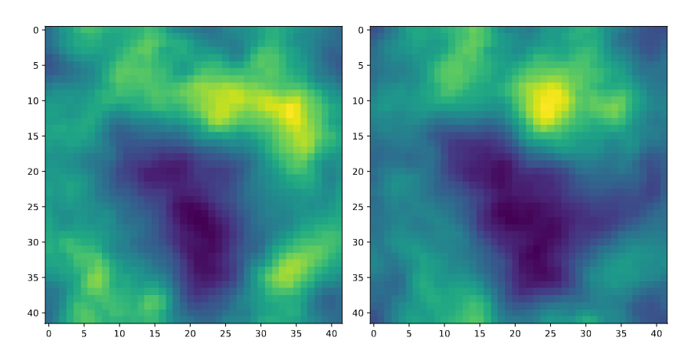
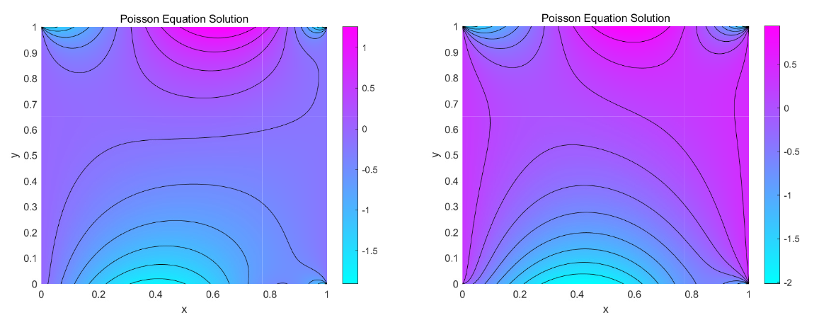
Motivation
Solutions of Helmholtz equations with close parameters
Solutions of Possion equations with close parameters
Notes:
但是直接从计算数学的角度出发，没有合适的解决方案。
这是因为，计算数学中NPDE主要研究的是如何更好地求解一个PDE问题，并不存在求解一系列PDE问题生成数据集这种问题。
即传统计算数学领域并不存在生成PDE数据集的任务，更不存在直接可以用的加速生成算法。
于是乎，一般的做法，例如FNO、DeepONet等工作的数据集都是通过反复独立调用传统算法来求解，从而获得数据，没有任何优化。
但事实上，如图所示，这些PDE问题本身就存在很强相关性（毕竟神经算子就是在学这个）。
换而言之，如果只是简单地独立求解，必然存在大量的重复冗余计算。
基于此，我们希望设计一种计算数学的算法，通过这种利用PDE问题之间的相关性，来减少冗余计算，从而在不损失任何精度和性能的前提下，加速求解，降低数据集生成的开销。
据我们所知 我们的论文是第一篇讨论如何加速PDE数据集生成的工作

Slide 43



Example：2D Possion equation
Notes:
为了具体说明为什么求解PDE问题会转换为线性方程组问题
我们举一个简单的二维Possion方程的例子
对于二维Possion方程 如果我们采用2*2的网格的有限差分法，那么可以PDE离散化成这个线性方程组问题，
其中ui,j为解在每个格点的值
线性方程组求解的这一步占据整个生成过程的主要计算开销，也就是说，我们希望加速PDE数据集的生成，就是需要设计快速线性方程组求解算法
同样 正如前面所说，如果参数相近 同一类PDE之间 会有很强的相关性，它们对应的线性方程组之间 也会有很强的相关性
因此 我们希望能够设计能利用线性方程组之间相关性加速的求解算法

Slide 44



Krylov Subspace Method
Arnoldi relation
Notes:
那么问题来了 PDE导出的线性方程组是如何求解的呢？
对于复杂PDE利用有限差分、有限元等离散化方法导出的线性方程组来说，涉及的矩阵一般大且稀疏
对于这种大、稀疏的线性方程组问题，Krylov子空间迭代求解思想，是计算数学主流解决思路
Krylov算法会通过生成一个Krylov子空间，这个子空间将会保留矩阵A的主要信息，
通过将这个线性方程组投影到Krylov子空间，将大矩阵A的问题转化为小矩阵H的线性方程组问题，从而在保证精度的前提下，降低求解大矩阵问题的计算开销。
蓝色框表示的是Krylov算法中最重要的部分，即Arnold关系
正如前面所说的，我们希望能够设计能利用线性方程组之间相关性加速的求解算法，那就是 希望设计能利用相关线性方程组之间 Krylov子空间的信息 来加速的求解算法

Slide 45




SKR: Krylov recycling
Arnoldi relation
SKR Arnoldi relation
Notes:
我们通过排序算法可以得到前后相关性较强线性方程组序列
我们通过使用recycle技术的Krylov算法来利用线性方程组之间的相关性来加速
具体来说 对于一个线性方程组来说 我们的SKR算法和一般的算法一样 通过标准的Krylov算法求解线性方程组
对于第二个以及后续的线性方程组来说，我们会继承前一个Krylov子空间迭代过程中迭代的近似特征向量
值得注意的是 实际我们继承的是Krylov子空间意义下的ritz值较小的ritz向量构成的子空间
我们认为前一个线性方程组的特征向量构成的不变子空间 应该是下一个强相关的线性方程组的近似不变子空间
如果我们实现知道线性方程组矩阵的不变子空间 那么就可以有效加速Krylov子空间的迭代过程
具体来说，我们对这些特征向量张成的子空间进行处理，然后以新的Arnoldi关系进行Krylov子空间迭代
以此利用前一个线性方程组中的信息来加速。

Slide 46

Our SKR (Sorting Krylov Recycling)
Notes:
由此 引出了我们的SKR算法，其中S表示排序，K表示Krylov子空间迭代，R表示recycle 回收子空间迭代过程中可以加速的信息
如图所示，上一半是现有算法，下一半是我们的SKR算法。
在以往神经算子的工作中生成PDE数据集往往通过独立调用线性方程组算法来获得解。对于大矩阵问题来说，通常使用基于Krylov子空间迭代的算法来求解线性方程组问题。
但实际上这些PDE之间只是参数不同，对应的线性方程组存在很强的相关性。独立求解这些线性方程组会造成大量重复的冗余计算。
为了利用不同线性方程组之间的相关性，通过减少冗余计算，来降低整体计算复杂度，我们设计了SKR算法。
SKR主要分为两个部分：1.排序算法 2.使用recycle技术的Krylov子空间迭代算法
我们先通过排序算法，将这些线性方程组依据生成的参数排成一条前后强相关的线性方程组序列
然后利用recycle技术，将前一个线性方程组求解过程中掉落的有效信息用于下一个线性方程组的求解，从而减少下一个线性方程组的Krylov子空间迭代次数，加速整个数据集的生成。
下面我们来具体介绍SKR算法的细节

Slide 47


Experiments
Convergence speed analysis
Notes:
该图展示了矩阵大小为 \(10^4\) 的亥姆霍兹方程问题，深入探讨了计算精度与平均计算时间之间的关系。
左图显示了各种前提条件下的收敛曲线，其中 x 轴为平均计算时间，y 轴为计算精度。
右表显示了后三个点的线性拟合，得到的曲线斜率。
左图可以明显看出 我们的SKR算法在计算开销下 远优于现有算法，右表的数值对比说明 我们的SKR算法在高精度下也有更快的收敛速度，而非只是加速了前几次低精度区域的迭代。
The accuracy change over time for our SKR algorithm and the baseline GMRES algorithm. As seen, the SKR algorithm can significantly accelerate the solution of the system of linear equations, achieving a speed-up of up to 13.9 times.
Illustrating the Helmholtz Equation with a matrix size of \(10^4\), the graphic delves into the relationship between computational accuracy and average computation time. The left plot displays convergence curves under various preconditions, with the x-axis as average computation time and the y-axis as computational accuracy. The right plot presents linear fits for the three points with the minimum tolerance for each precondition, providing slopes as metrics for their convergence trends.

Slide 48


Follow-up work
Accelerating PDE data generation
via differential operator action in solution space
ICML 2024
Neural Krylov Iteration
for Accelerating Linear System Solving
NIPS 2024 spotlight
How to combine the idea of Krylov ​​recycling with AI technology
Rethinking a new paradigm
for generating PDE data

Slide 49

Follow-up work 1
Accelerating PDE data generation via differential operator action in solution space （ICML 2024）

Slide 50

Follow-up work 2
Neural Krylov Iteration for Accelerating Linear System Solving
NIPS 2024 spotlight

Slide 51


Follow-up work 3
Accelerating Eigenvalue Dataset Generation via Chebyshev Subspace
ICLR 2026 在投

Slide 52
Notes:
以上四篇论文就是我的主要产出
感谢各位老师聆听
我的答辩到此结束
请评委老师批评指正！

